Slide 1

רשות הטבע והגנים

Slide 2



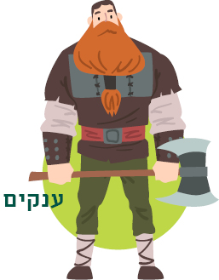



איפה אפשר למלוא באותו מקום

Slide 3

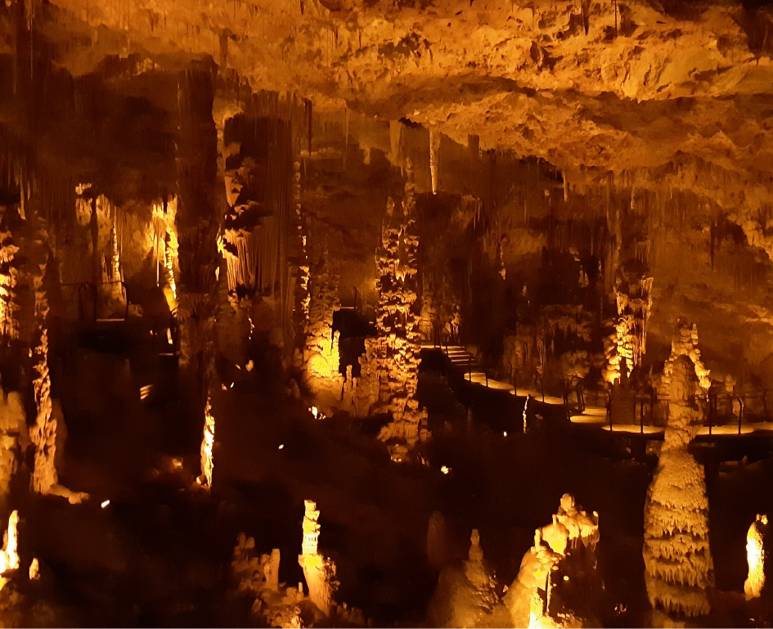
שמורת טבע מערת הנטיפים

Slide 4
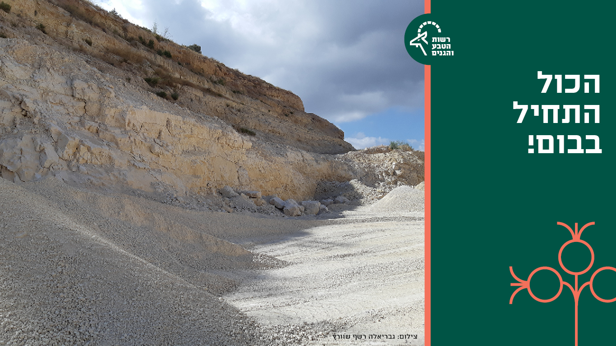

הכל התחיל בבום

Slide 5




מי יודע באיזה אזור בארץ נמצא שמורת טבע מערת הנטיפים

Slide 6


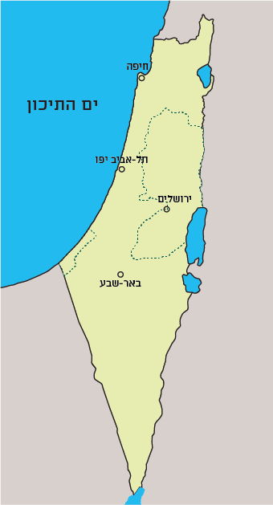
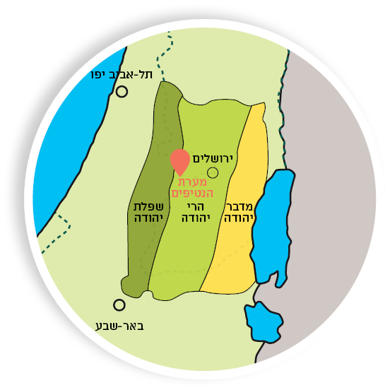

אני יודע – אזור הרי יהודה

Slide 7

אמת או שקר?

Slide 8
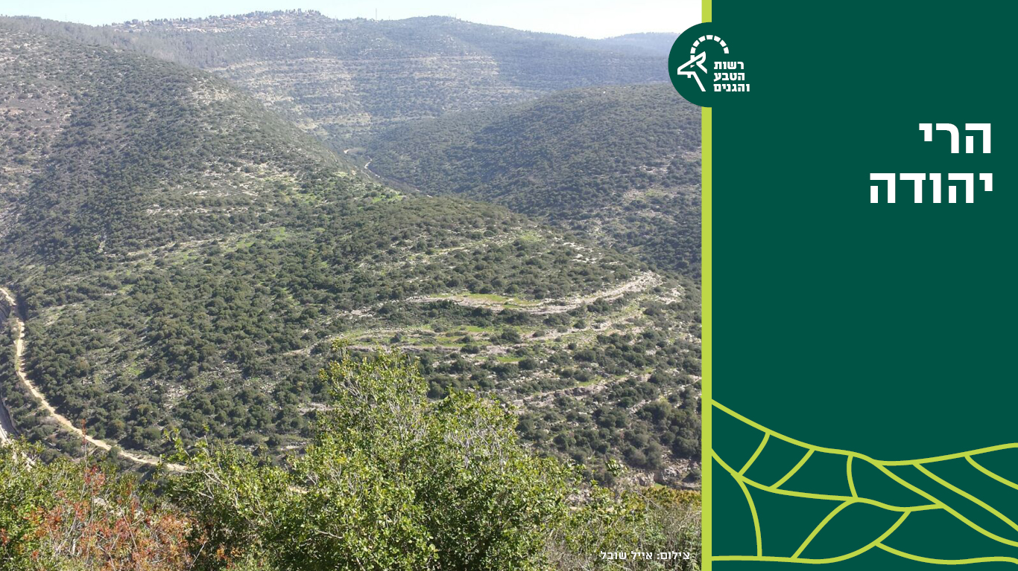
הרי יהודה

Slide 9
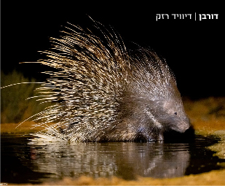
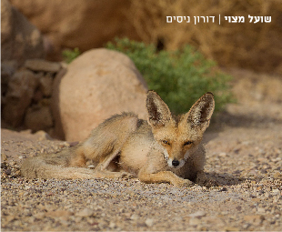
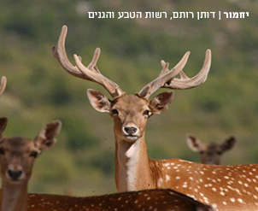
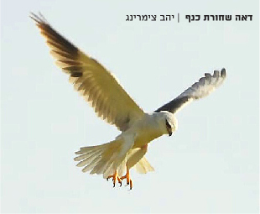
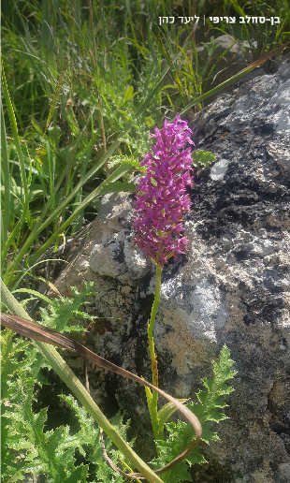

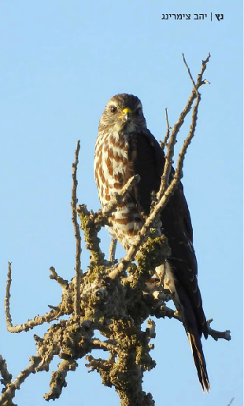

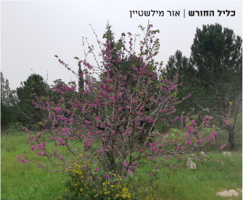
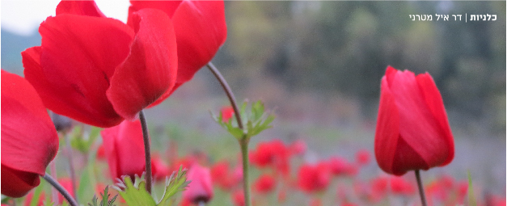

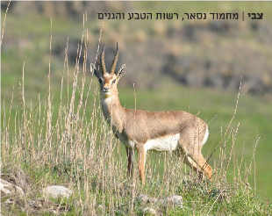
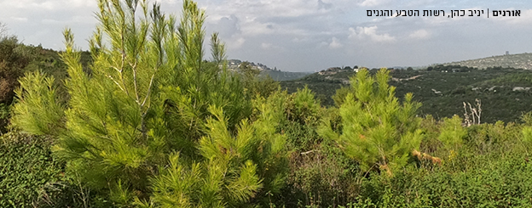
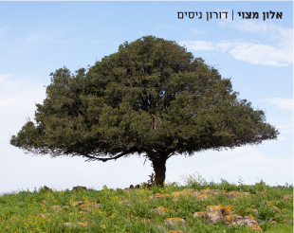
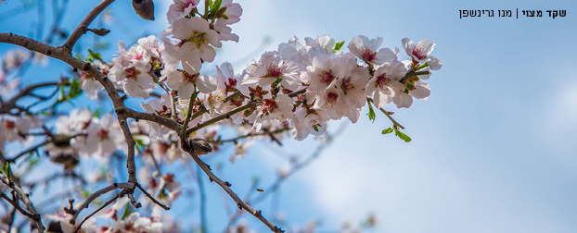
שמורת טבע שורק

Slide 10
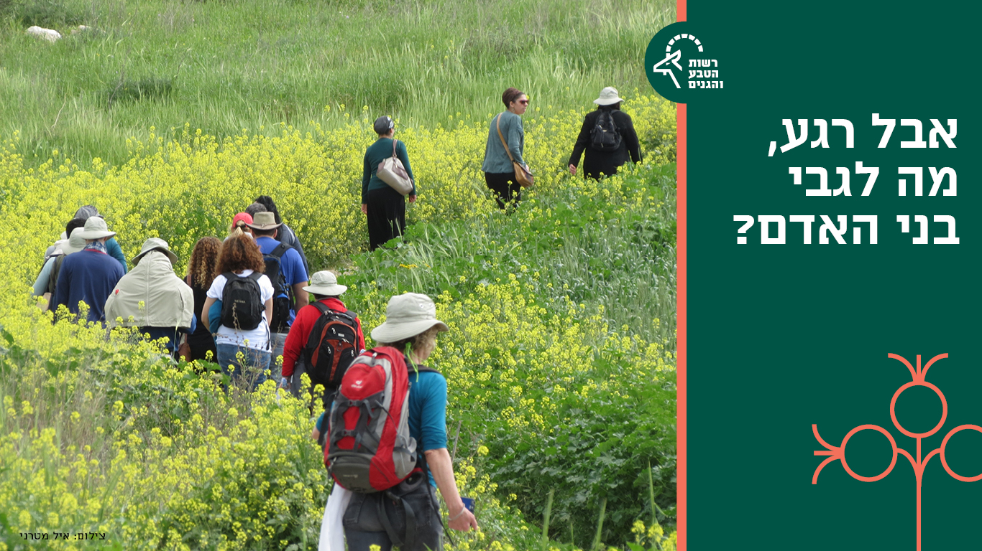
אבל רגע, מה לגבי בני האדם?

Slide 11




נסו לנחש איך נוצרה מערת הנטיפים

Slide 12
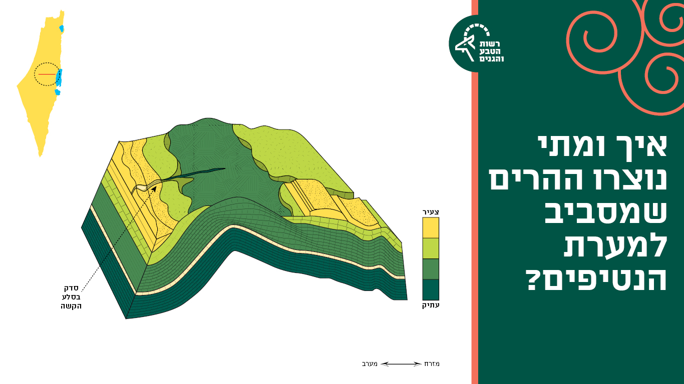
איך ומתי נוצאו ההרים שמסביב למערת הנטיפים

Slide 13
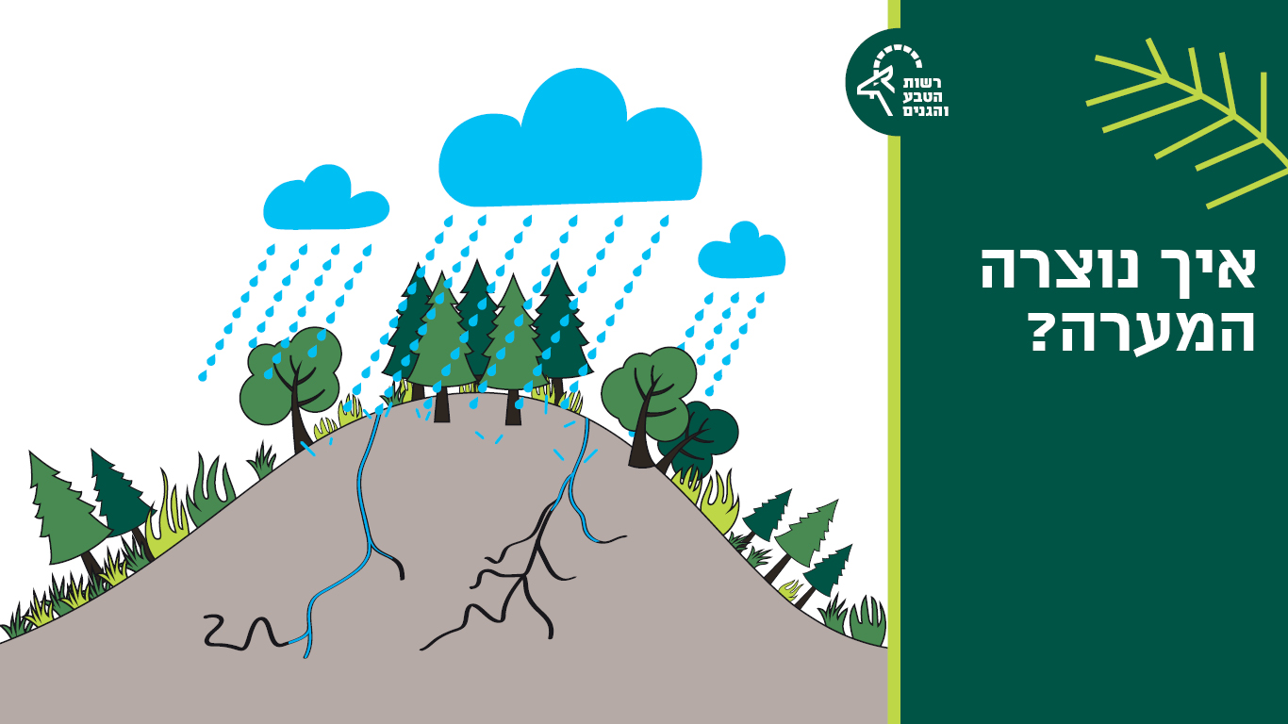
איך נוצרה המערה

Slide 14
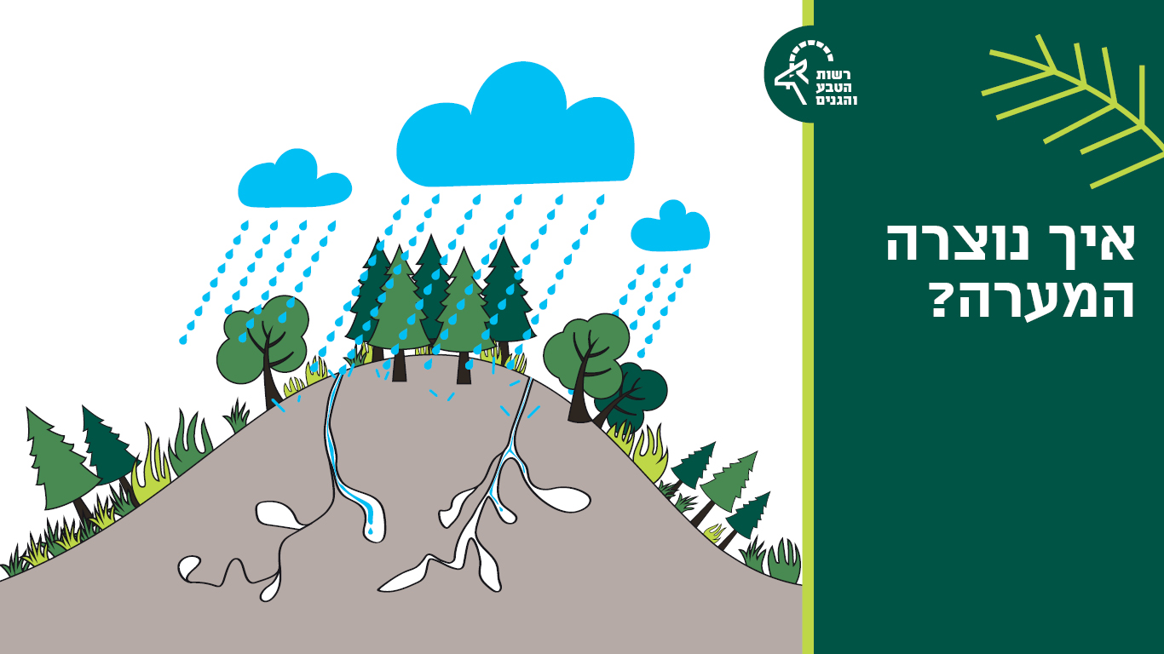
כיצד נוצאה המערה

Slide 15
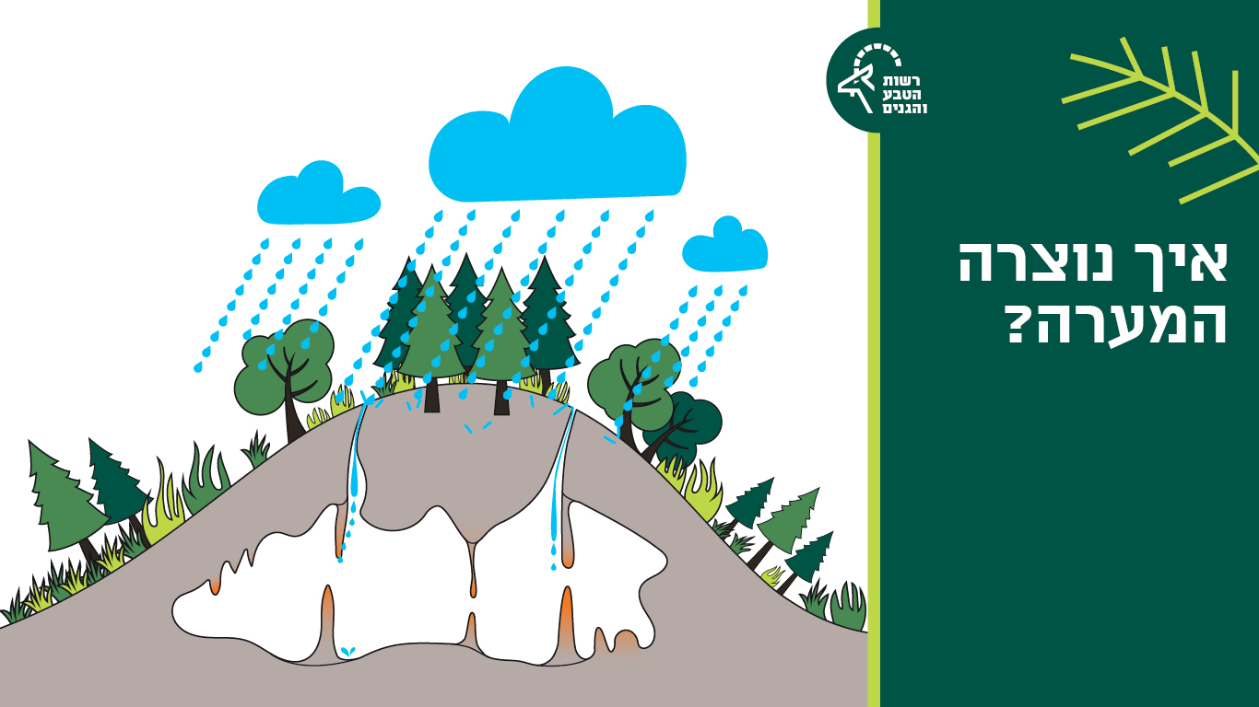
איך נוצרה המערה 3

Slide 16
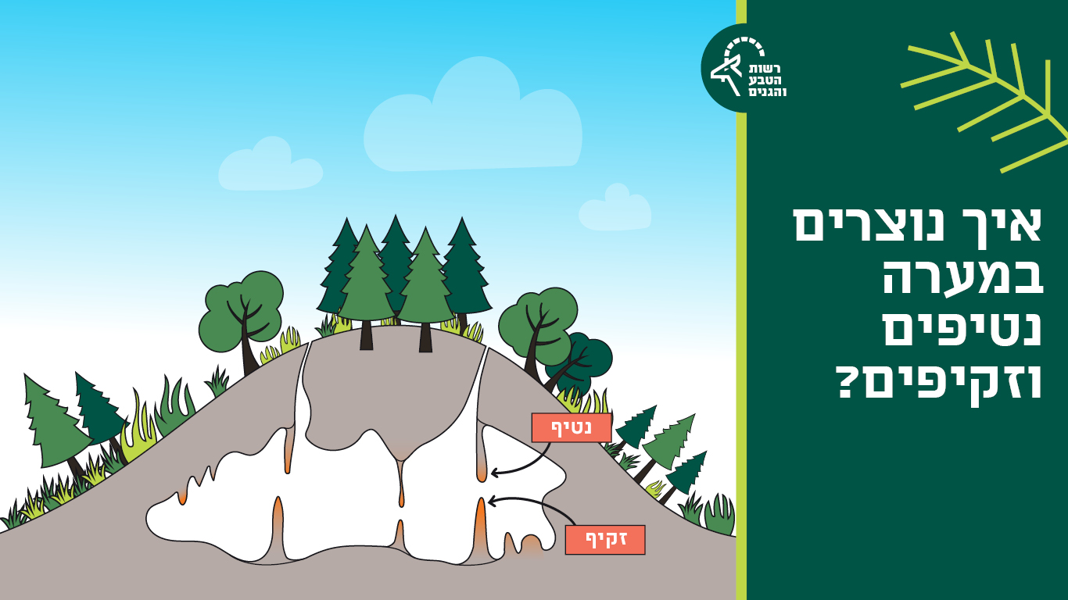
איך נוצרים במערה נטיפים וזקיפים?

Slide 17

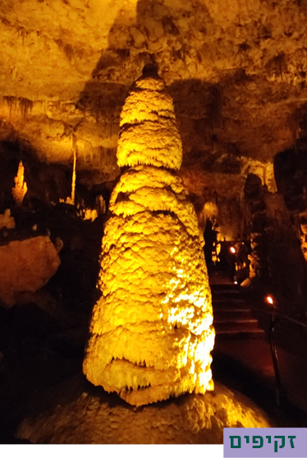
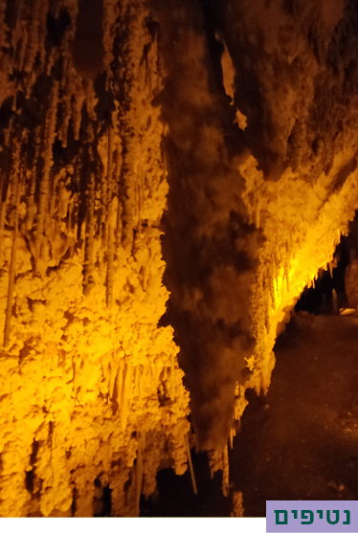
נטיפים וזקיפים

Slide 18

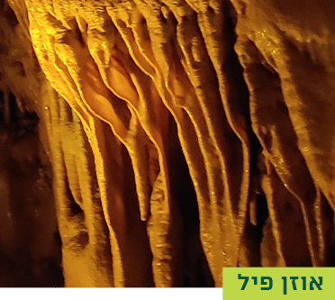
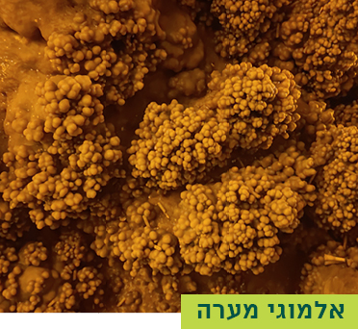
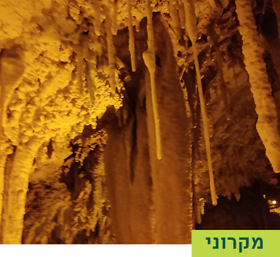
מה נראה?

Slide 19

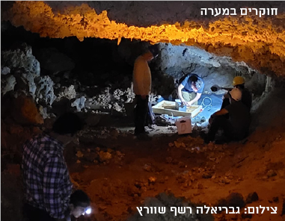
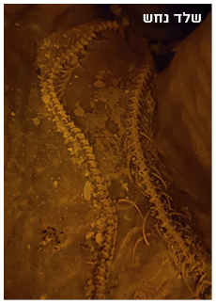
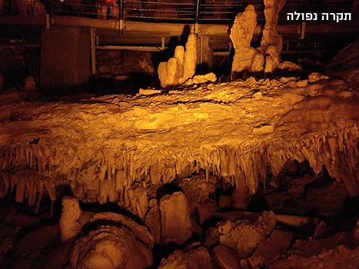
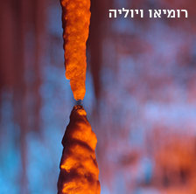
מה נראה? 2

Slide 20
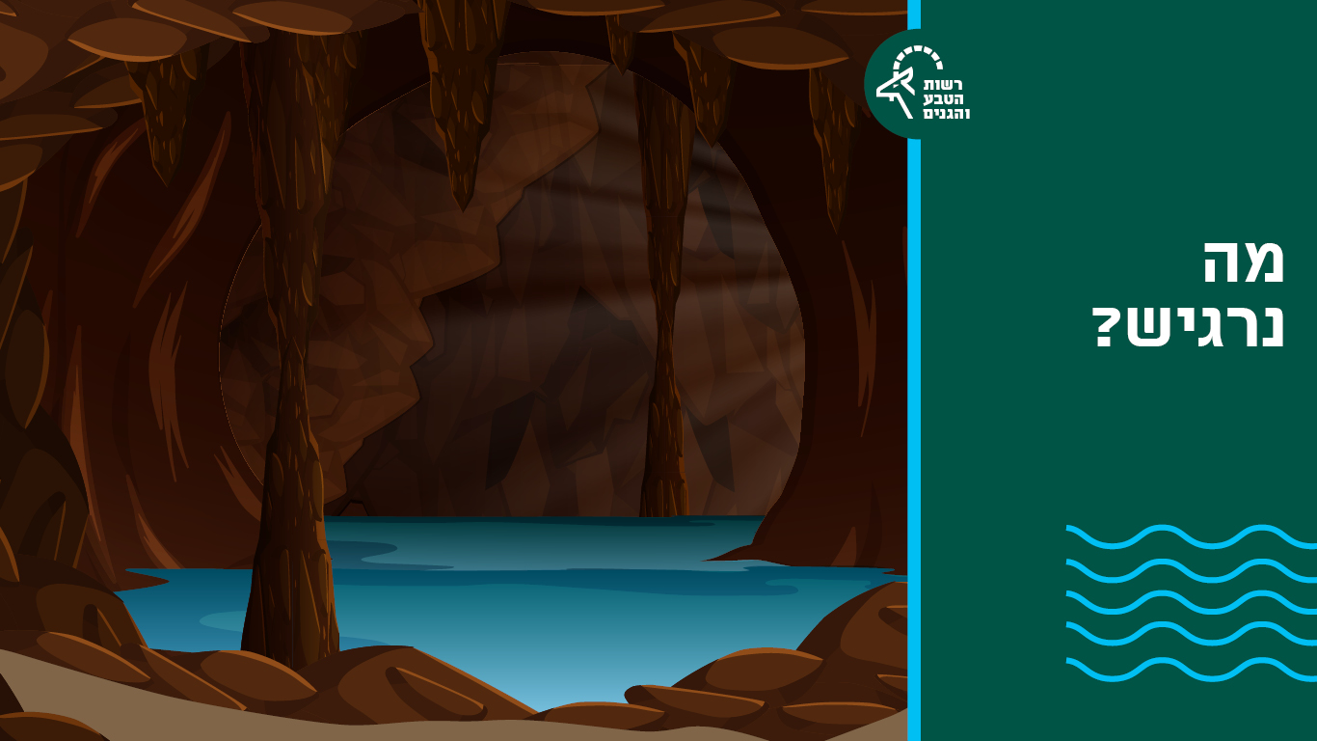






מה נרגיש?

Slide 21
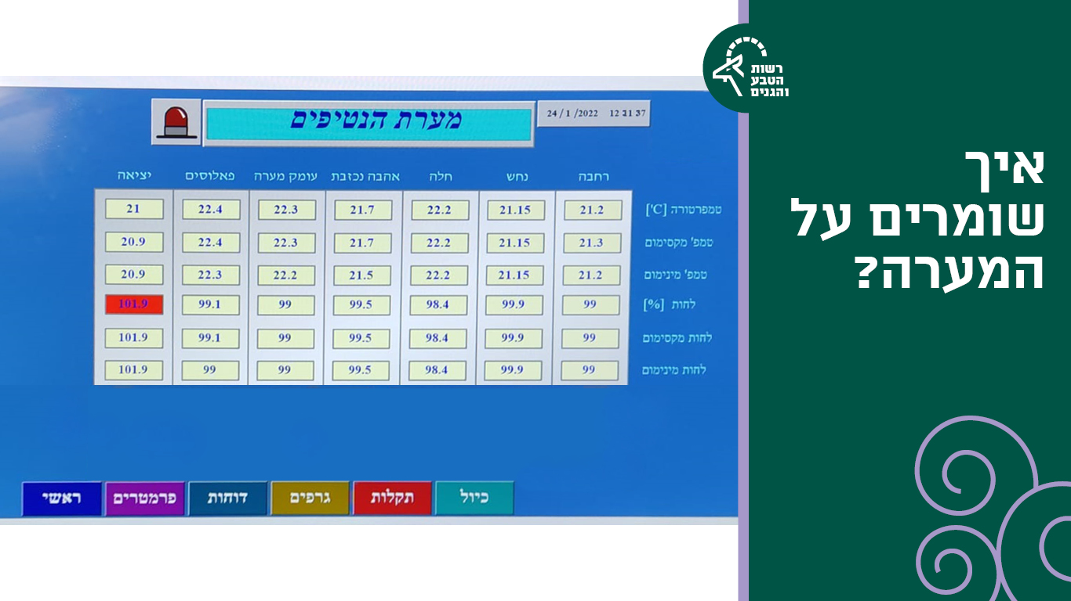
איך שומרים על המערה

Slide 22



איך נשמור על המערה בסיור? 1

Slide 23


איך נשמור על המערה בסיור? 2

Slide 24


איך נשמור על המערה בסיור? 3

Slide 25


איך נשמור על המערה בסיור? 4

Slide 26


איך נשמור על המערה בסיור? 5

Slide 27





יהיה קסום ומיוחד. מחכים לכם!

